Slide 1
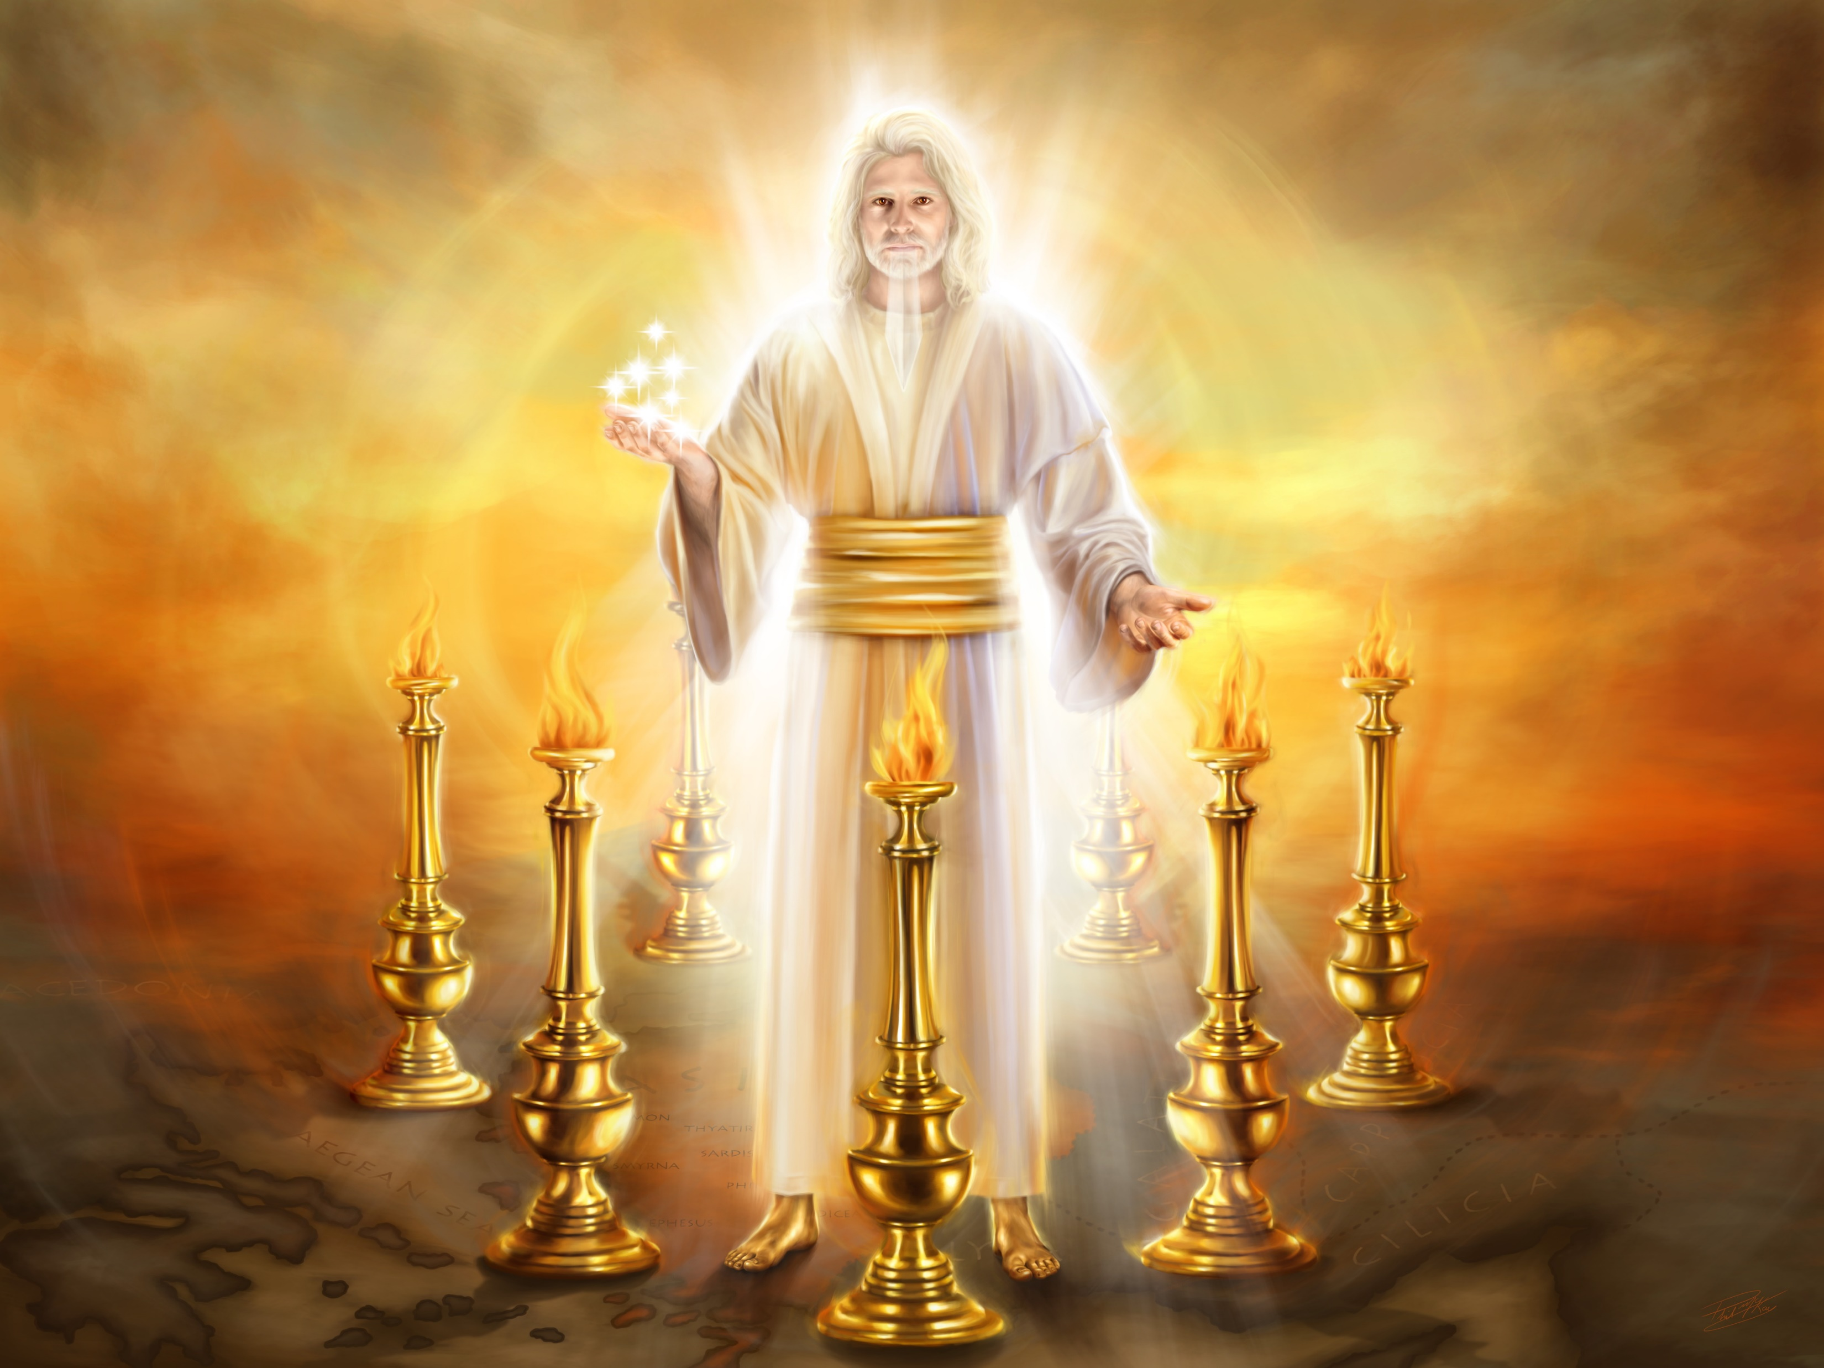

Slide 2
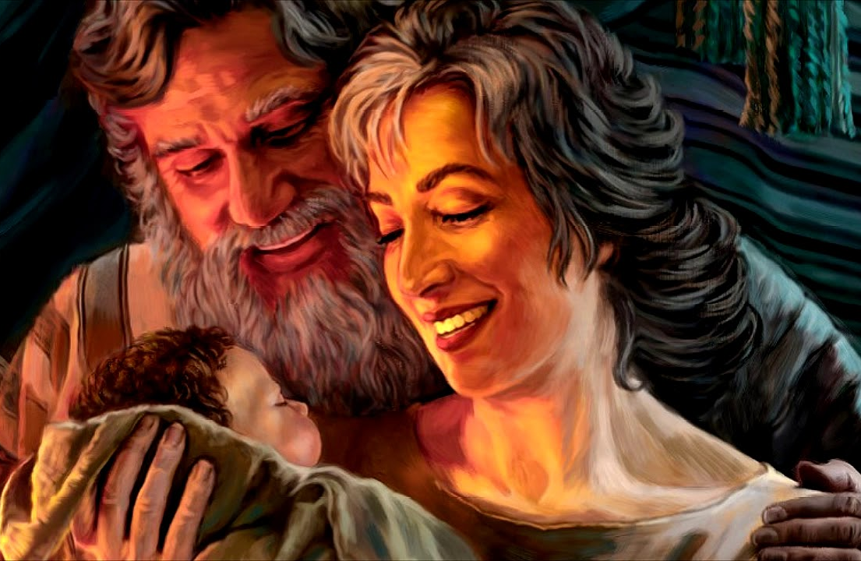
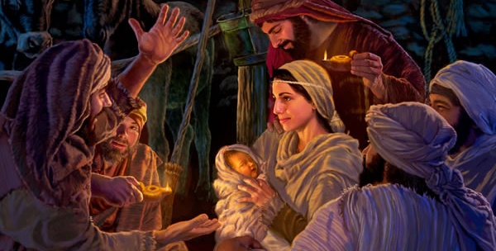
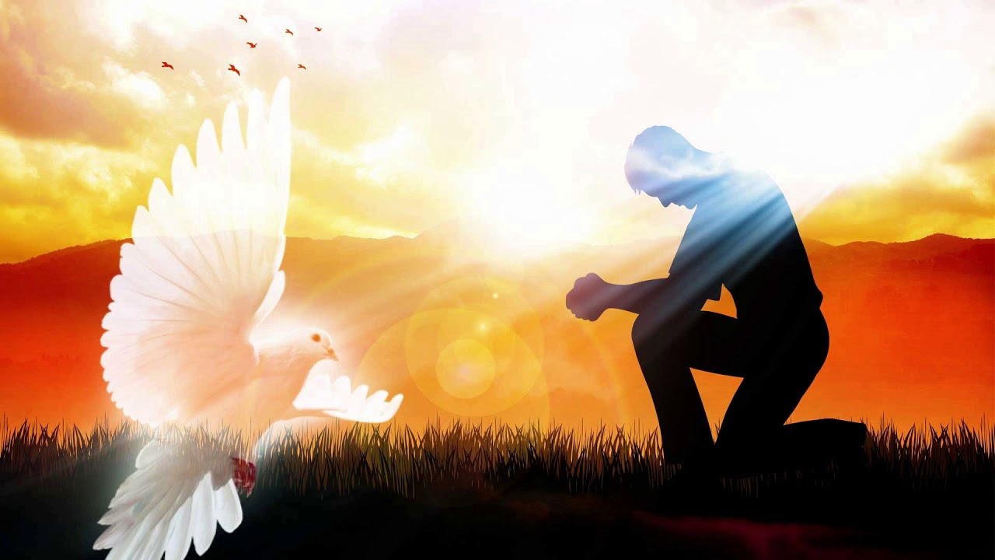
La profecía bíblica puede ser interpretada de diversas formas. Algunas profecías pueden llegar a abarcar hasta tres distintos cumplimientos. Pongamos un ejemplo: Isaías 7:14. “Por tanto, el Señor mismo os dará señal: He aquí que la virgen concebirá, y dará a luz un hijo, y llamará su nombre Emanuel”.
Cumplimiento inmediato:
La profecía se cumple en la vida del propio profeta, o en un momento muy cercano a él. Es decir, en la vida de aquellos a los que se escribe directamente la profecía.
Según Isaías 8:3 la profecía se cumplió en el hijo del propio profeta . “Y me llegué a la profetisa, la cual concibió, y dio a luz un hijo. Y me dijo Jehová: Ponle por nombre Maher-salal-hasbaz”.
Cumplimiento futuro:
La profecía se cumple mucho tiempo después de la vida del profeta.
Esta profecía se cumplió en el nacimiento de Jesús, por medio de la virgen María. “Todo esto aconteció para que se cumpliese lo dicho por el Señor por medio del profeta, cuando dijo: He aquí, una virgen concebirá y dará a luz un hijo, y llamarás su nombre Emanuel, que traducido es: Dios con nosotros” (Mt. 1:22-23).
Cumplimiento universal:
La profecía se puede aplicar a cualquier persona en cualquier momento de la historia. Este cumplimiento es, generalmente, una aplicación espiritual útil para la experiencia individual del creyente.
Ninguno de los dos niños que cumplió la profecía se llamó realmente Emanuel. De modo, que este nombre tiene un significado especial para ti y para mí: a través del Espíritu Santo, Dios está con nosotros, habita en cada uno de nosotros, somos su templo.

Slide 3
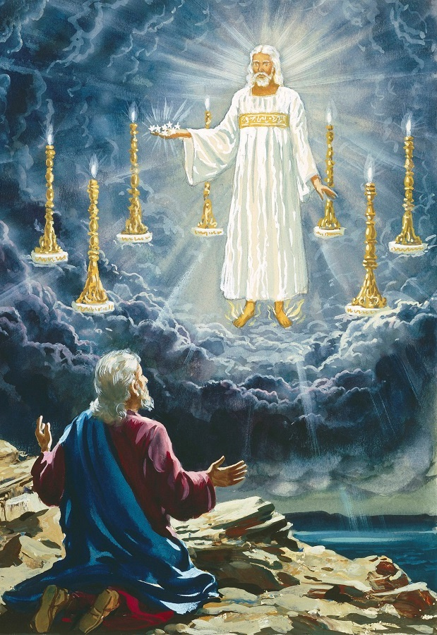
Vamos a aplicar este concepto a la profecía de las siete iglesias que encontramos en los capítulos 2 y 3 de Apocalipsis:
Cumplimiento inmediato:
Cada mensaje estaba relacionado con una iglesia real, que existía en tiempo del apóstol Juan, y que tenía unas características específicas. El mensaje escrito a cada una de las iglesias tenía un significado especial para esa iglesia concreta. Incluso el orden en el que aparecen coincide con el orden en el que un cartero iría a entregar las cartas a estas iglesias.
Cumplimiento futuro:
Cada mensaje coincide con una época de la iglesia cristiana.
ÉFESO
31
100
ESMIRNA
100
323
PÉRGAMO
323
538
TIATIRA
538
1517
SARDIS
1517
1798
FILADELFIA
1798
1844
LAODICEA
1844
…
La época apostólica hasta la muerte de Juan
La persecución de la iglesia por parte del imperio romano hasta la conversión de Constantino
La iglesia va ganando adeptos y corrompien-dose la verdad hasta que Justiniano da poderes políticos al Papado
Inicia con el poder político de la iglesia hasta el surgimiento del protes-tantismo con la Reforma de Lutero
Periodo final de la persecución y la decadencia del protestan-tismo hasta el encarcela-miento del Papa
Desde el gran despertar, cuando el mundo esperaba activamente la Venida de Jesús. Hasta el fin de los 2.300 días
Periodo final de la iglesia hasta la Segunda Venida de Jesús
Cumplimiento universal:
El mensaje escrito a cada una de las iglesias puede corresponder al estado espiritual del creyente en algún momento determinado de su vida. Dado que no todos pasamos por las mismas experiencias, cada uno podemos identificarnos mejor con una iglesia que con otra

Slide 4
Hoy vienen a acompañarnos los siete ángeles a los que Jesús escribió sus cartas para las iglesias.
Nos recordarán la esencia del mensaje que Jesús quiso transmitir.
Estos ángeles nos representan a cada uno de nosotros. No representan solamente a aquellos que tienen la responsabilidad de cuidar de la iglesia, sino que también nos representan a cada uno de nosotros individualmente.
Conforme escuchemos estos mensajes, examinémonos a nosotros mismos. No podemos ni debemos aplicarnos todos los mensajes.
Si nuestra condición espiritual necesita arreglos, escuchemos el consejo de nuestro Salvador. Si nos vemos reflejados en las alabanzas de Jesús, sigamos adelante.
Todos los mensajes para las iglesias coinciden en una cosa: hay una promesa para el vencedor.
¡Cada uno de nosotros está invitado a ser un vencedor!

Slide 5
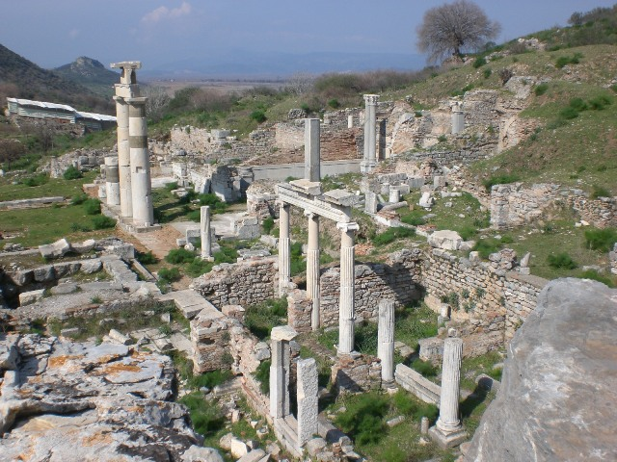
ÉFESO
“DESEABLE”. Periodo apostólico 31-100
2-3. Llevó el evangelio a todo el mundo conocido
4-6. A partir de la muerte de los apóstoles, decayó en su celo, pero resistió por un tiempo las herejías
Éfeso
Patmos
Apocalipsis 2:1-7

Slide 6
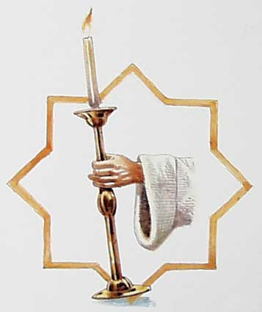
ÉFESO
Soy el ángel de la iglesia de Éfeso. Jesús me ha escrito una carta especial para mí. Vamos a leerla en Apocalipsis 2:1-7.
“Escribe al ángel de la iglesia de Éfeso: dice el que tiene las siete estrellas en su mano derecha y anda en medio de los siete candelabros de oro:
Yo sé todo lo que haces; conozco tu duro trabajo y tu constancia, y sé que no puedes soportar a los malos. También sé que has puesto a prueba a quienes dicen ser apóstoles y no lo son, y has descubierto que son mentirosos. Has sido constante y has sufrido mucho por mi causa, sin cansarte. Pero tengo una cosa contra ti: que ya no tienes el mismo amor que al principio. Por eso, recuerda de dónde has caído, vuélvete a Dios y haz otra vez lo que hacías al principio. Si no, iré a ti y quitaré tu candelabro de su lugar, a menos que te vuelvas a Dios. Sin embargo, tienes a tu favor que odias los hechos de los nicolaítas, los cuales yo también odio.
¡Quien tiene oídos, oiga lo que el Espíritu dice a las iglesias! A los vencedores les daré a comer del árbol de la vida, que está en el paraíso de Dios”.

Slide 7
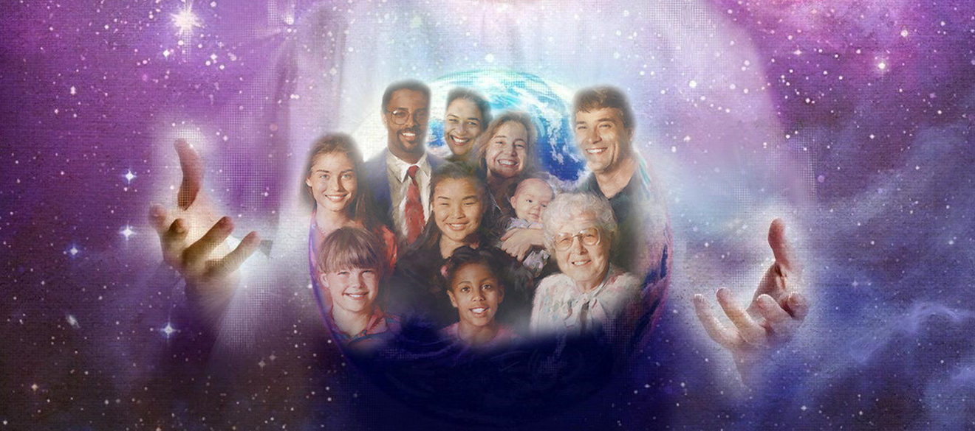
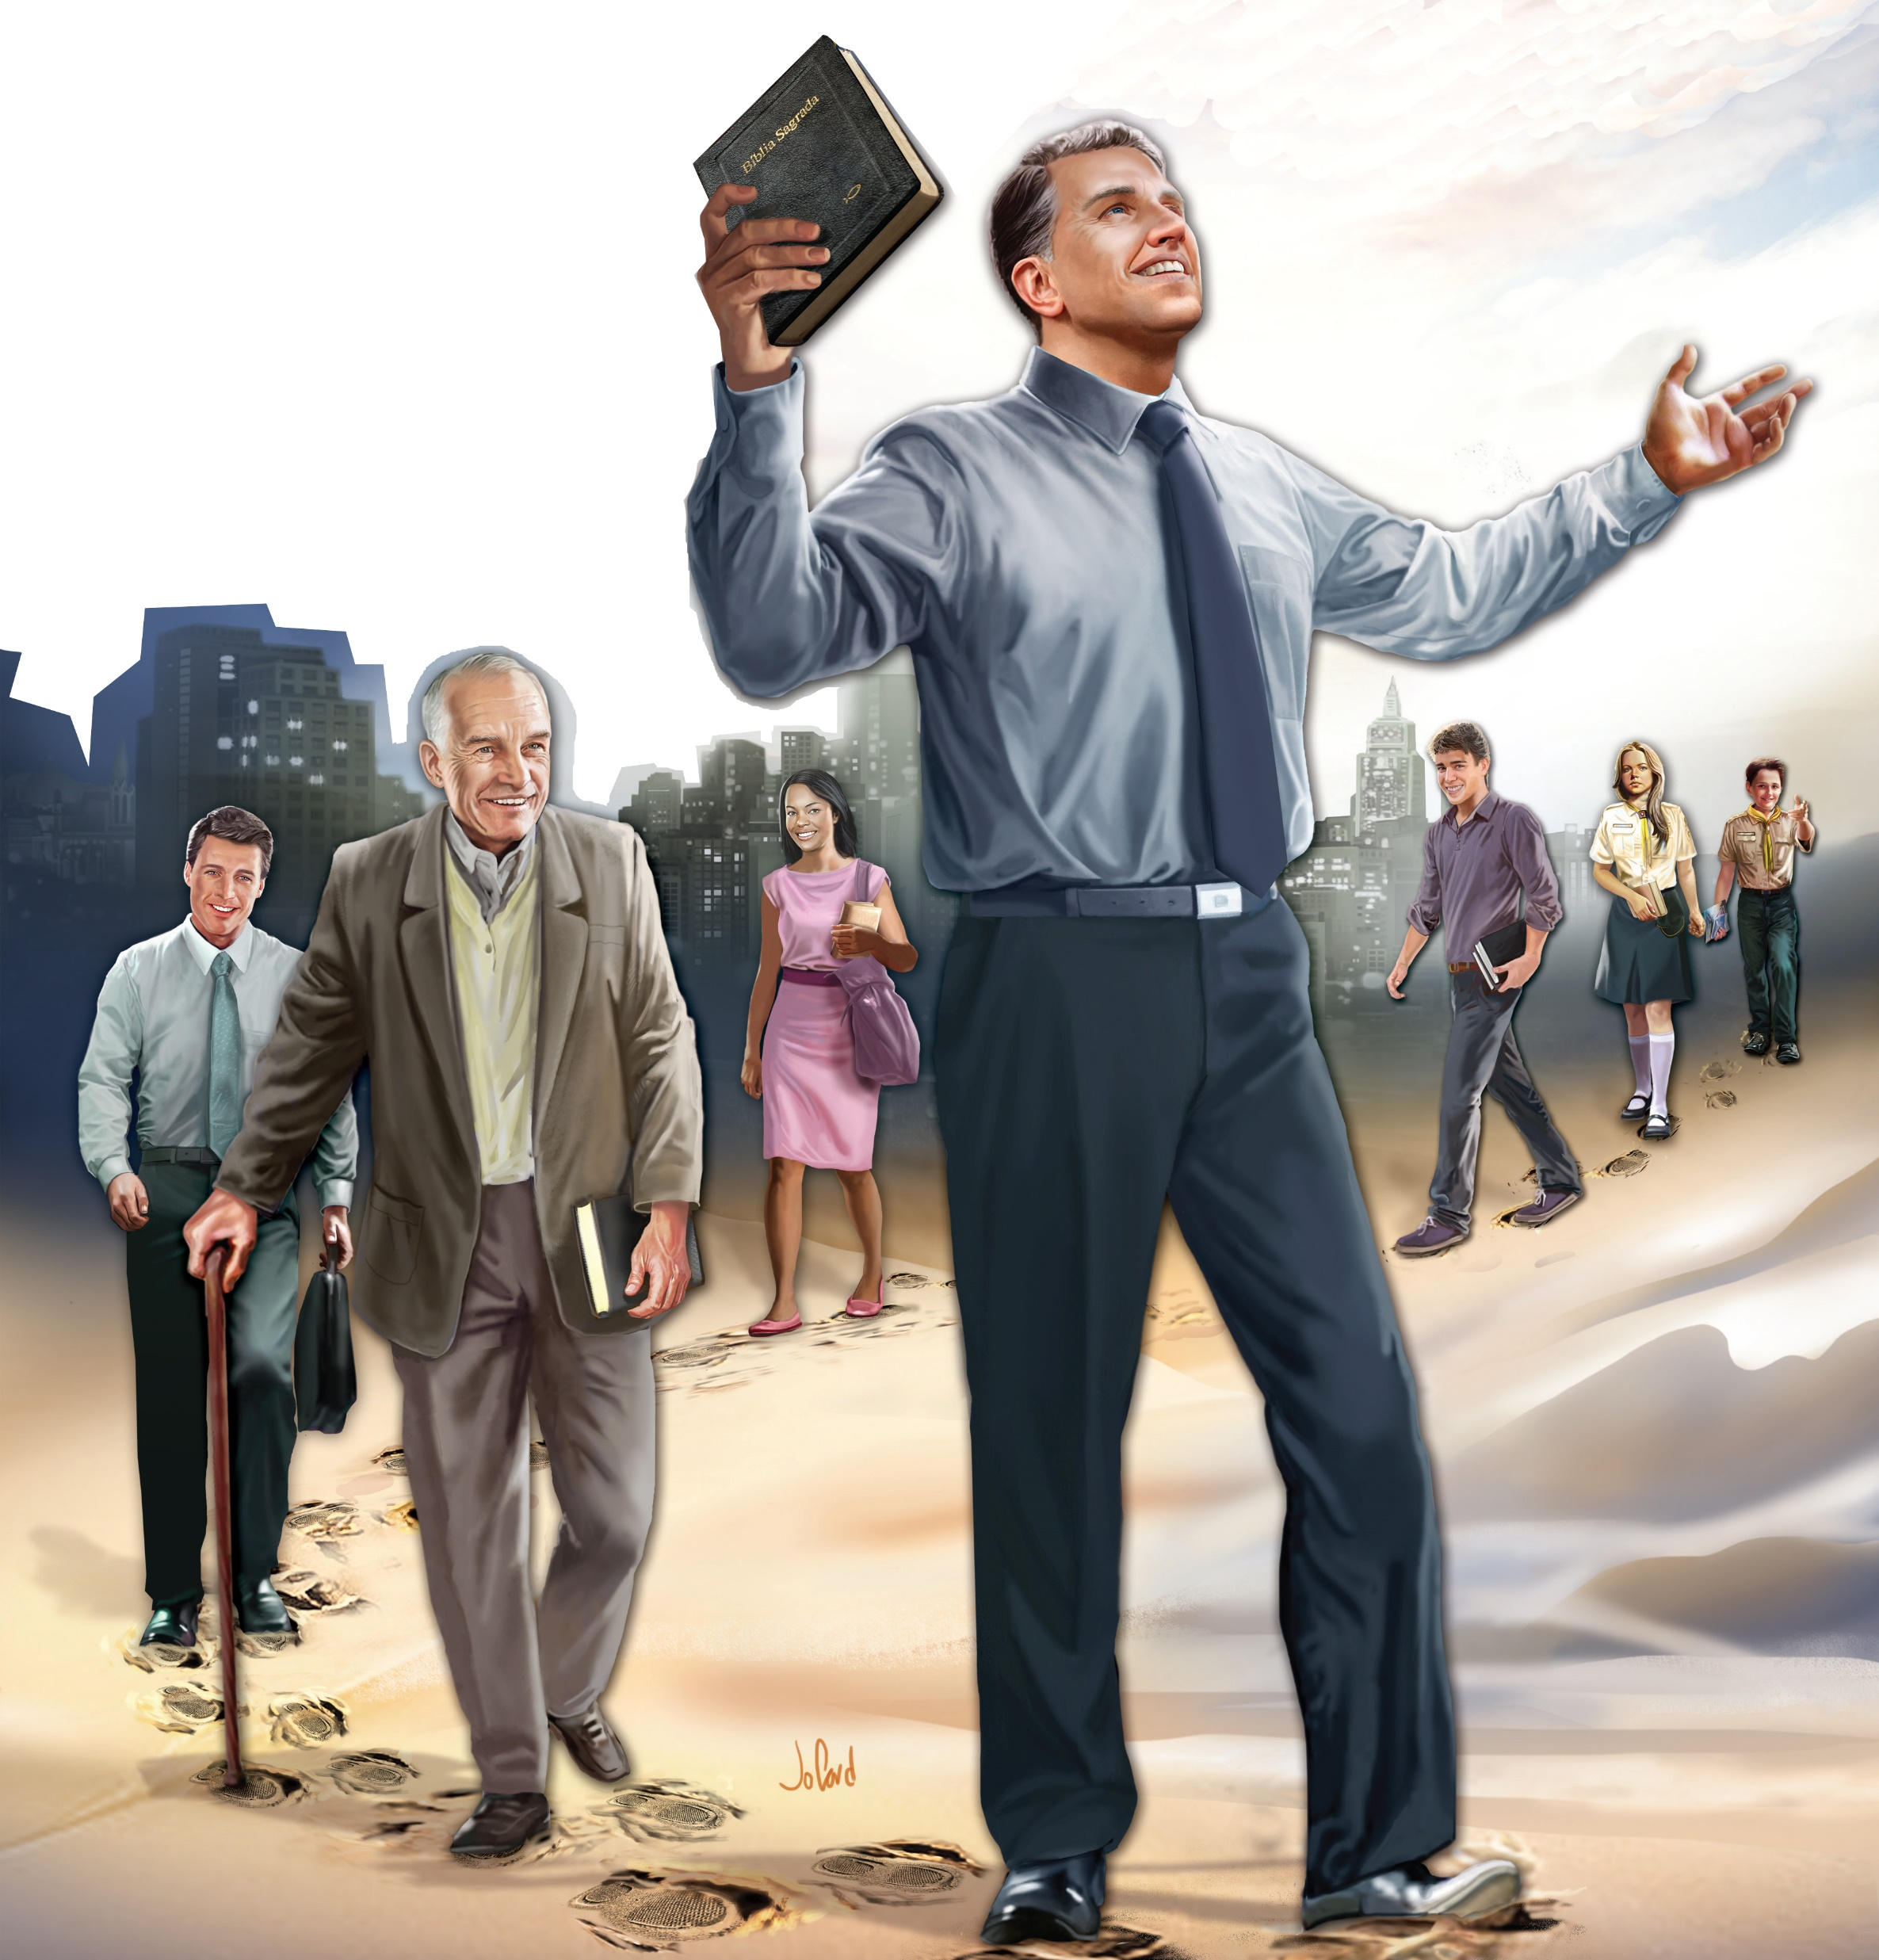
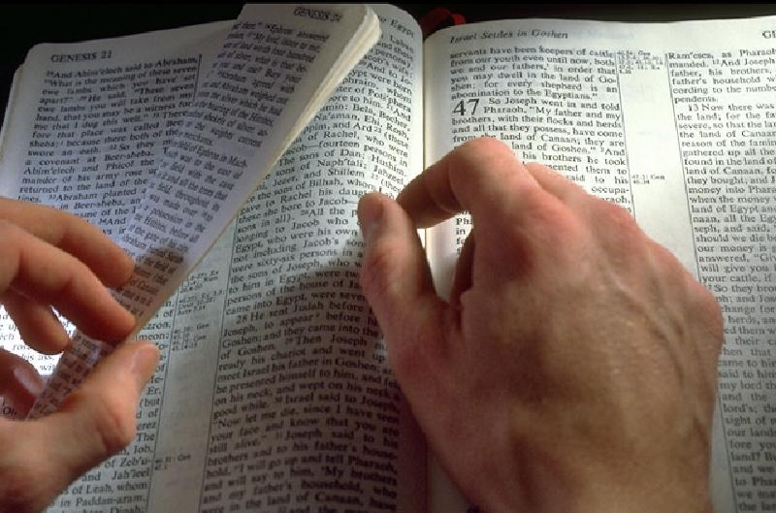
Jesús se presenta como el que tiene las siete estrellas y se pasea entre los siete candeleros. Las siete estrellas somos nosotros, es decir, los ángeles de las iglesias, sus dirigentes. Estamos en las manos de Jesús.
Los ancianos y ancianas, los diáconos y diaconisas, los dirigentes de la escuela sabática, del ministerio personal, o de otros departamentos de la iglesia; todos estamos en las manos de Jesús.
Los candeleros representan a las iglesias. Jesús se pasea por las iglesias. También se pasea por tu iglesia. ¿Puedes sentir su presencia?
La carta que Jesús me ha escrito la podría haber escrito para ti, que eres un dirigente de la iglesia. O para ti, que, aunque en estos momentos no tienes ninguna responsabilidad, también eres parte de la iglesia amada de Jesús.
En esta carta me dice que Jesús conoce mis obras, que demuestran cómo soy y lo que creo. También conoce mi esfuerzo por hacer lo que a Él le agrada, y la perseverancia con la que sigo sus pasos.
Jesús sabe que me gusta investigar la Biblia para saber si lo que me están enseñando es verdad o no, y me alaba por ello. No creo cualquier cosa que me enseñan los nuevos maestros, a no ser que esté completamente de acuerdo con la Palabra de Dios. Si no lo está, rechazo su enseñanza.

Slide 8
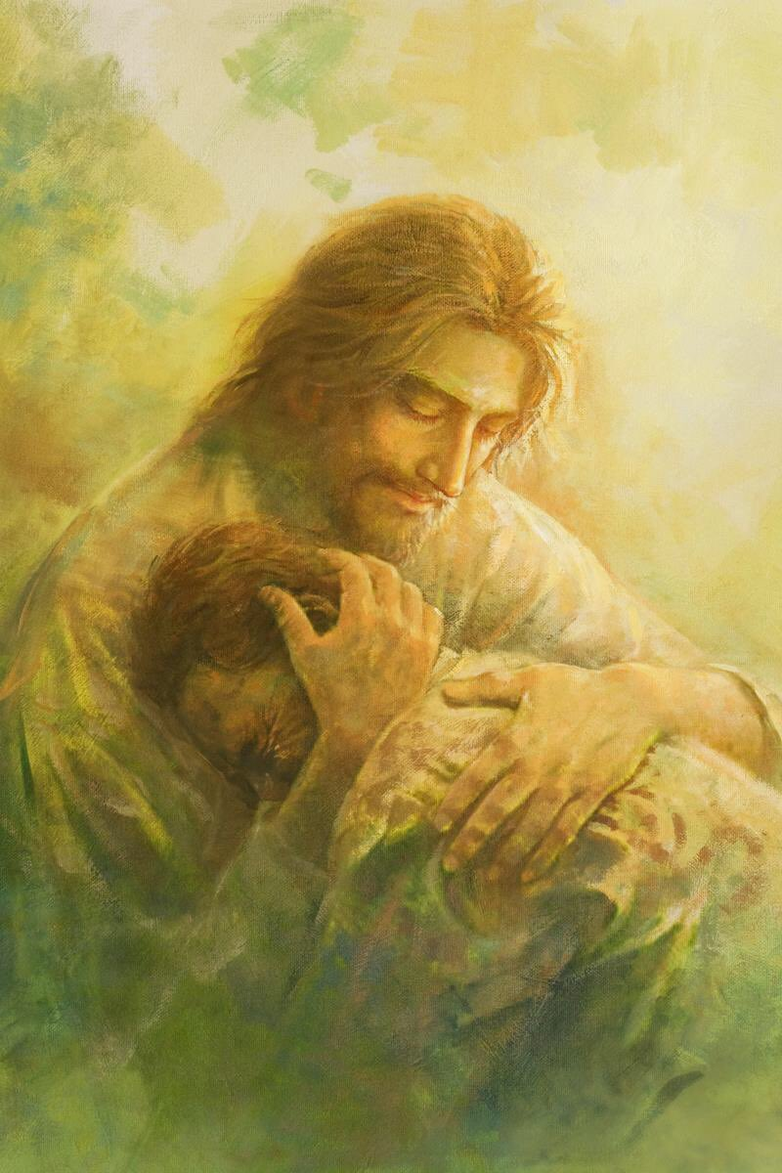
Pero no todo es bonito en esta carta. Jesús sabe que tengo un problema. Ya no lo amo como lo hacía antes. Ya no hablo de Él con el mismo entusiasmo con que lo hacía antes.
Por eso, Jesús me da tres consejos: arrepiéntete, recuerda y vuelve.
Debo arrepentirme porque ya no le amo como le amaba. Debo recordar cómo y por qué me enamoré de Jesús. Y debo de volver a vivir mi fe como lo hacía cuando conocí la verdad.
Si no sigo su consejo, me advierte de algo terrible: quitará mi candelero de su lugar.
Lo que yo hago no me afecta solo a mí, ¡afecta a toda la iglesia! Toda la iglesia se puede contagiar por la falta de fe de alguno de sus miembros.
Por eso, el apóstol Pablo nos dice en 1ª de Tesalonicenses 5:11: “animaos unos a otros, y edificaos unos a otros, así como lo hacéis”.
Jesús termina su carta con una promesa de victoria. El que venza podrá comer del árbol de la vida, en el paraíso que Dios volverá a colocar en medio de la Nueva Jerusalén.
Recuerda: tú podrías ser un miembro de la iglesia de Éfeso.

Slide 9
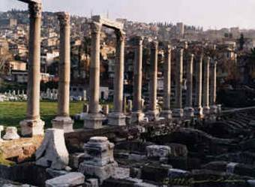
ESMIRNA
“MIRRA”. Persecución 100-323
9. Los judíos incitan a Roma a perseguir a los cristianos
10. Persecución de 303-313 d. C.
Esmirna
Éfeso
Patmos
Apocalipsis 2:8-11

Slide 10
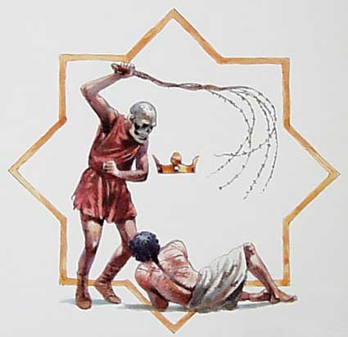
ESMIRNA
Soy el ángel de la iglesia de Esmirna. Jesús me ha escrito una carta especial para mí. Vamos a leerla en Apocalipsis 2:8-11.
“Escribe también al ángel de la iglesia de Esmirna: dice el primero y el último, el que murió y ha vuelto a vivir:
Yo conozco tus sufrimientos y tu pobreza, aunque en realidad eres rico. Y sé lo mal que hablan de ti esos que se dicen judíos pero no son otra cosa que una sinagoga de Satanás.
No tengas miedo de lo que vas a sufrir; pues el diablo meterá en la cárcel a algunos de vosotros para que todos seáis puestos a prueba, y tendréis que sufrir durante diez días. Sé fiel hasta la muerte y yo te daré la vida como premio.
¡Quien tiene oídos, oiga lo que el Espíritu dice a las iglesias! Los vencedores no sufrirán ningún daño de la segunda muerte”.

Slide 11
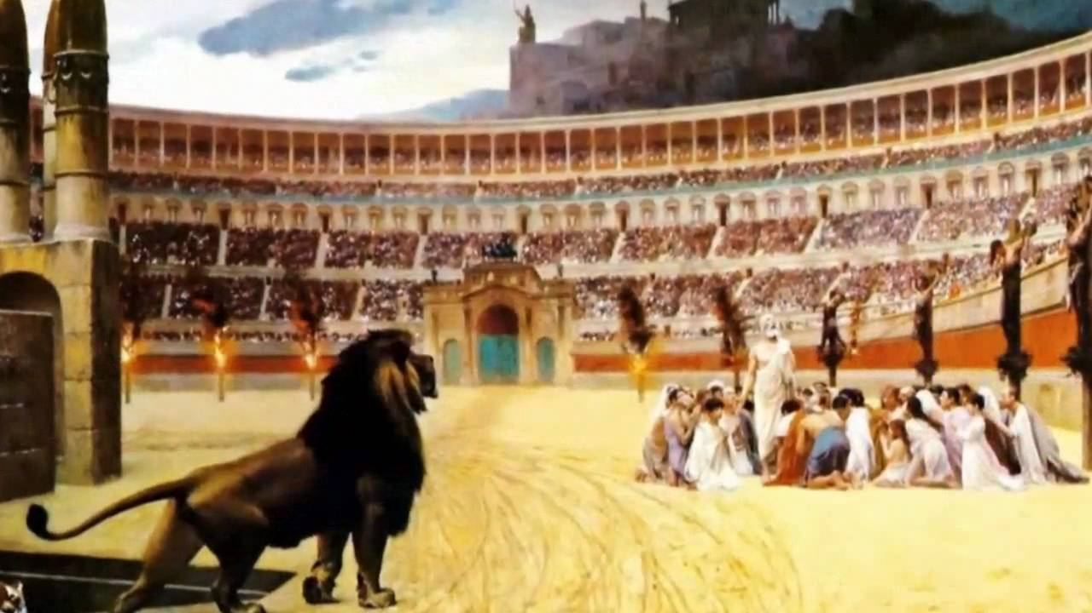
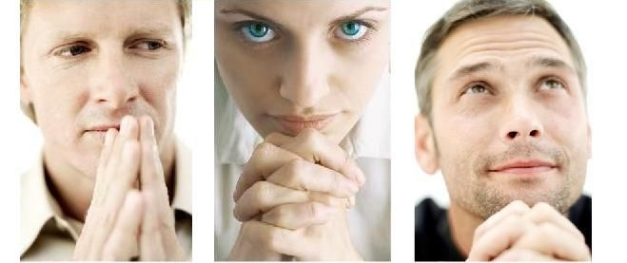
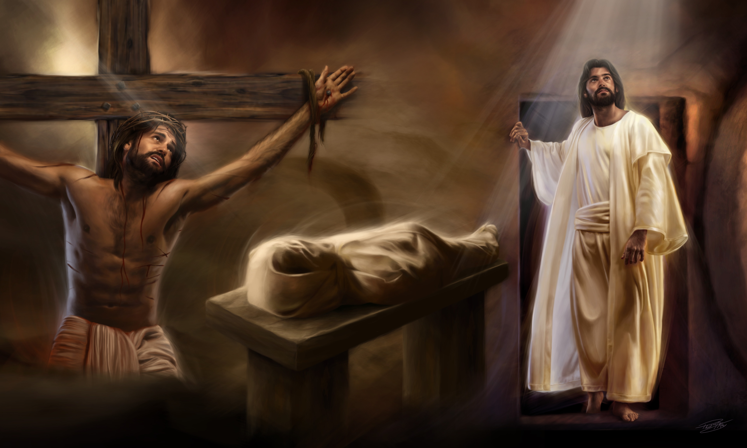
Esta es una carta breve, pero llena de amor.
Jesús me dice que soy rico, que tengo mucha fe, aunque yo me considero muy pobre.
No hay ninguna reprensión, ninguna advertencia. Parece que todo lo esté haciendo bien. O, simplemente, Él sabe cuánto estoy sufriendo. Cuántas pruebas estoy pasando. Cuánto hablan mal de mí. Cuántos problemas tengo que enfrentar para mantenerme firme en mi fe. Sabe que no podría llevar más cargas. Que no soportaría más críticas, por muy merecidas que fuesen.
Jesús se presenta como el primero y el último. Cada mañana, al levantarme, Él es el primer pensamiento del día; y Él es el último pensamiento del día, antes de acostarme.
También me recuerda que Él es el que murió, pero sigue vivo. Por eso, me aconseja: “¡no temas! Sigue siendo fiel, sean cuales sean las consecuencias”. Como dijo el apóstol Pablo en Filipenses 3:8 y 10: “ciertamente, aun estimo todas las cosas como pérdida por la excelencia del conocimiento de Cristo Jesús, mi Señor, por amor del cual lo he perdido todo, y lo tengo por basura, para ganar a Cristo… a fin de conocerle, y el poder de su resurrección, y la participación de sus padecimientos, llegando a ser semejante a él en su muerte”. Si Él murió, pero venció y sigue vivo hoy, yo también puedo vencer, aunque tenga que dar mi vida por amor de su nombre.
Y si venzo, Jesús me dará la corona de la vida.
Recuerda: tú podrías ser un miembro de la iglesia de Esmirna.

Slide 12
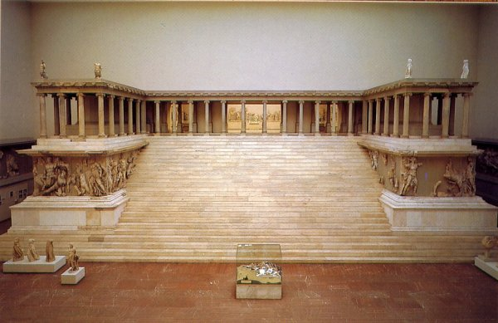
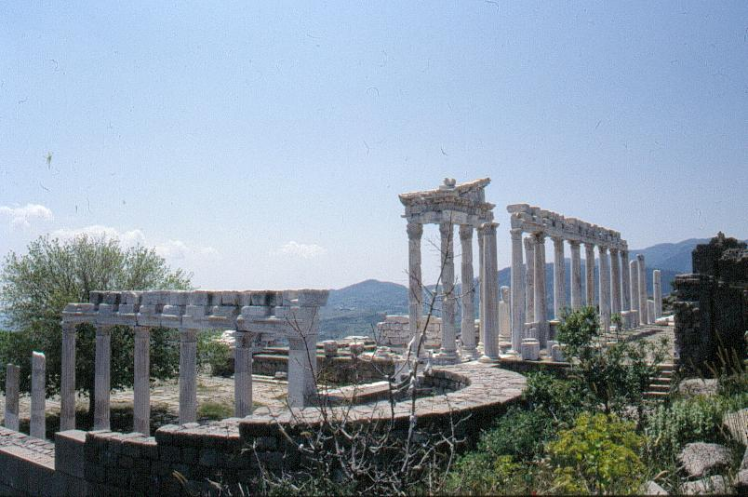
“ALTURA”. Decaimiento 323 al 538
13. El Papado consolida Roma como su sede.
14-16. Unión de lo cristiano con lo pagano
PÉRGAMO
Altar de Zeus (museo de Berlín)
Pérgamo
Esmirna
Éfeso
Patmos
Apocalipsis 2:12-17

Slide 13
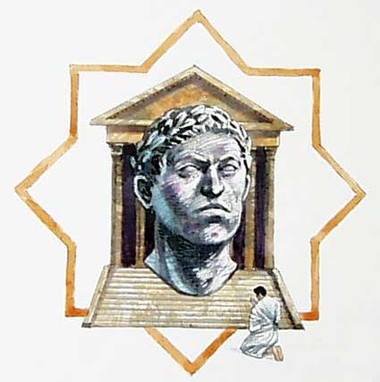
PÉRGAMO
Soy el ángel de la iglesia de Pérgamo, me asusté cuando empecé a leer la carta que Jesús me escribió. Vamos a leerla en Apocalipsis 2:12-17.
“Escribe también al ángel de la iglesia de Pérgamo: dice el que tiene la espada aguda de dos filos: Yo sé que vives donde Satanás tiene su trono; sin embargo, sigues fiel a mi causa y no renegaste de tu fe en mí ni siquiera en los días en que a Antipas, mi testigo fiel, lo mataron en esa ciudad donde vive Satanás.
Pero tengo unas cuantas cosas contra ti: toleras ahí a algunos que no quieren apartarse de la enseñanza de Balaam, el que aconsejó a Balac que hiciera pecar a los israelitas incitándolos a comer alimentos ofrecidos en sacrificio a los ídolos y a entregarse a la prostitución. También tienes ahí algunos que no quieren apartarse de la enseñanza de los nicolaítas.
Vuélvete, pues, a Dios; de lo contrario, iré pronto a ti y con la espada que sale de mi boca pelearé contra ellos. ¡Quien tiene oídos, oiga lo que el Espíritu dice a las iglesias! A los vencedores les daré a comer del maná escondido; y les daré también una piedrecita blanca en la que está escrito un nombre nuevo que nadie conoce sino solo aquel que lo recibe”.

Slide 14
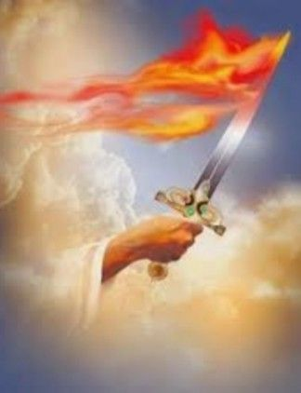
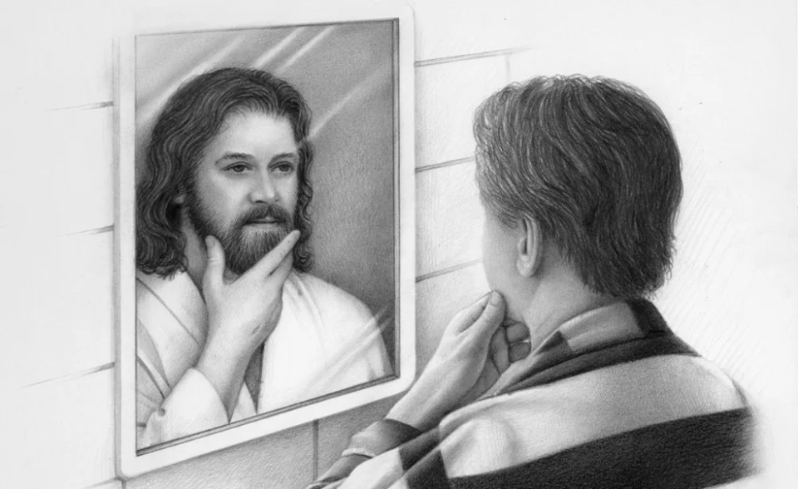
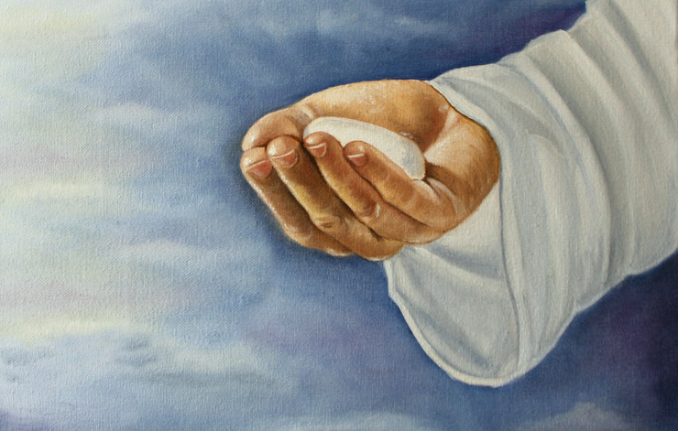
¡Se presenta con una espada! ¡y no parece que se refiera, precisamente, a la Biblia!
Me recuerda al texto de Pablo en Romanos 13:4: “los magistrados son servidores de Dios para tu bien. Pero si haces lo malo, teme; porque no en vano lleva la espada, pues es servidor de Dios, vengador para castigar al que hace lo malo”.
Al seguir leyendo, puedo darme cuenta de que Jesús tiene algunas cosas contra mí.
Conozco a algunas personas que están enseñando cosas que no son correctas. Otras hacen cosas que no deberían hacer los cristianos. Sin embargo, no las corrijo. Al contrario, me gusta que me cuenten estas cosas y, a veces, hasta estoy de acuerdo con ellas. Por eso, me dice que vendrá a pelear con su espada, si no me arrepiento.
Pero Jesús sabe que yo sigo intentando imitar su carácter.
También sabe que estoy rodeado de personas que no creen lo mismo que yo, y que intentan que participe con ellos en sus fiestas, donde ellos adoran a sus santos. Y sabe que nunca he negado mi fe, aún cuando se burlan de mí.
Y me promete una recompensa especial si me mantengo fiel. Cuando Jesús venga, me dará tres cosas: maná, una piedrecita blanca, y un nombre nuevo.
Aún no sé qué podré hacer con la piedrecita blanca, pero estoy seguro de que disfrutaré comiendo maná.
Pero lo mejor será lo del nombre nuevo. Porque eso significa que, al fin, tendré el carácter de Jesús que tanto quiero imitar ahora.
Recuerda: tú podrías ser un miembro de la iglesia de Pérgamo.

Slide 15
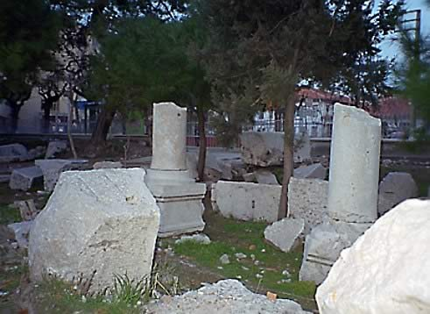
TIATIRA
Corrupción 538 al 1517
20-24. Corrupción moral y doctrinal.
19, 24-25. P.e. se toleran los errores de los valdenses
Pérgamo
Tiatira
Esmirna
Éfeso
Patmos
Apocalipsis 2:18-29

Slide 16
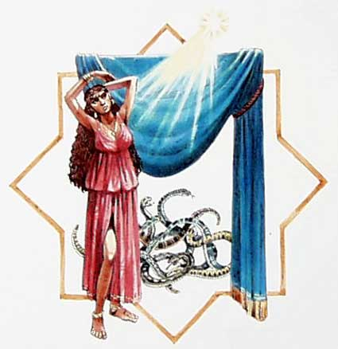
TIATIRA
Soy el ángel de la iglesia de Tiatira. Podemos leer la carta que Jesús me escribió en Apocalipsis 2:18-29.
“Escribe también al ángel de la iglesia de Tiatira: dice el Hijo de Dios, el que tiene los ojos como llamas de fuego y los pies como bronce bruñido:
Yo sé todo lo que haces; conozco tu amor, tu fe, tu servicio y tu constancia, y sé que ahora estás haciendo más que al principio.
Pero tengo una cosa contra ti: toleras a esa mujer, Jezabel, que dice hablar de parte de Dios pero engaña con su enseñanza a mis siervos, incitándolos a entregarse a la prostitución y a comer alimentos ofrecidos en sacrificio a los ídolos. Yo le he dado tiempo para que se vuelva a Dios, pero no ha querido hacerlo ni ha abandonado su prostitución. Por eso, voy a hacerla caer en cama y mataré a sus hijos. Y a los que con ella cometen adulterio, si no dejan de portarse como ella, les enviaré grandes sufrimientos. Así todas las iglesias se darán cuenta de que yo conozco hasta el fondo la mente y el corazón, y a cada uno de vosotros le daré según sus hechos.
En cuanto a vosotros, los que vivís en Tiatira pero no habéis seguido esa enseñanza ni habéis llegado a conocer lo que ellos llaman los secretos profundos de Satanás, os digo que no os impongo otra carga. Pero conservad lo que tenéis, hasta que yo venga. A los vencedores y a los que hasta el fin sigan haciendo lo que yo quiero que se haga, les daré autoridad sobre las naciones, así como mi Padre me ha dado autoridad a mí. Gobernarán a las naciones con cetro de hierro y las harán pedazos como a ollas de barro. También les daré la estrella de la mañana. ¡Quien tenga oídos, oiga lo que el Espíritu dice a las iglesias!”

Slide 17
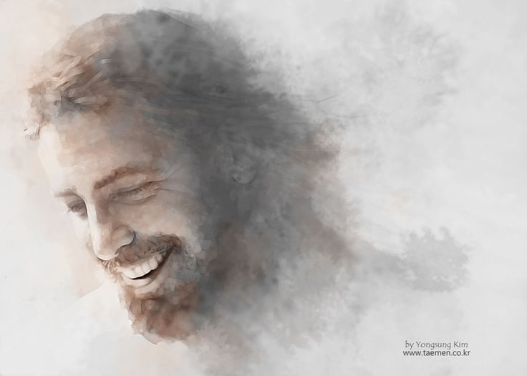
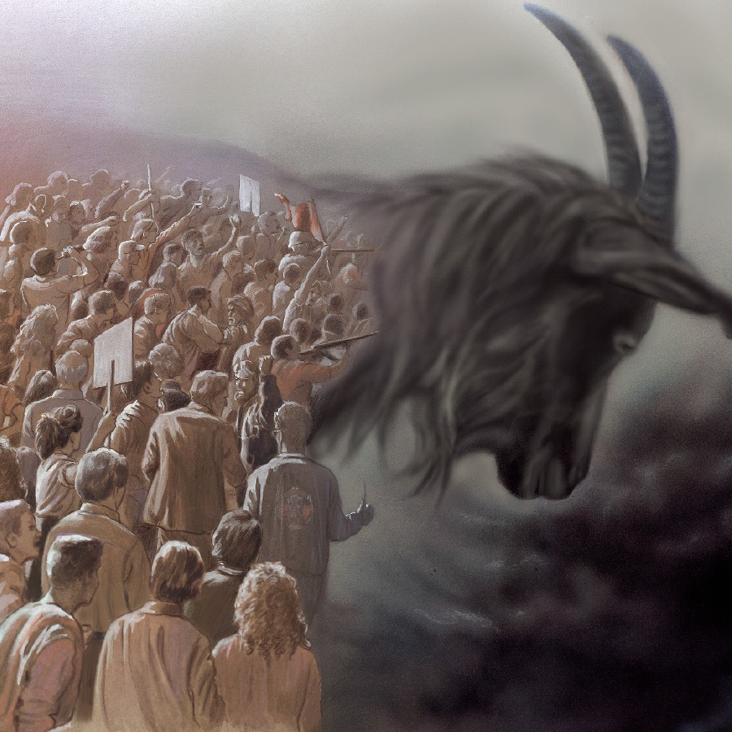
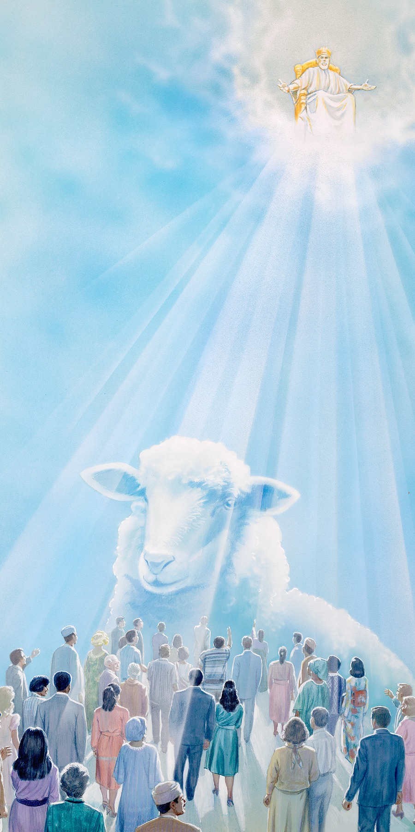
Debería alegrarme, Jesús me ha escrito la carta más larga de todas.
Además, el comienzo es espectacular. Él conoce mis obras, mi amor, mi fe, mi servicio y mi paciencia. Y sabe que cada vez me esfuerzo más.
Y el final, apoteósico. Seremos reyes y tendremos la “estrella matutina”. Apocalipsis 22:16 nos dice que Jesús es “la estrella resplandeciente de la mañana”, así que estaremos siempre con Jesús.
Pero, lo de los “ojos de fuego” … Sí, Jesús se presenta al principio de la carta como el que lo ve todo con sus ojos de fuego. Él ve incluso lo más intimo de mis pensamientos. Sabe cómo soy por dentro, nada se escapa a su mirada.
También sabe que, en mi iglesia, hay distintas clases de personas.
Unos miembros son solo cristianos de nombre, otros intentan mantenerse fieles. Pero, los cristianos de nombre son tantos que los fieles no se atreven a levantar su voz.
Jesús tiene un mensaje para cada grupo.
A los que parecen cristianos, pero con su vida demuestran que no lo son, les pide que se arrepientan. Si no se arrepienten, Él dejará que sufran las consecuencias de sus actos. Jesús usará todo instrumento posible para que ellos dejen sus pecados.
A los fieles, y a los que se arrepientan, Jesús les dice: “retened vuestra fidelidad hasta que yo venga”.
Recuerda: tú podrías ser un miembro de la iglesia de Tiatira.

Slide 18
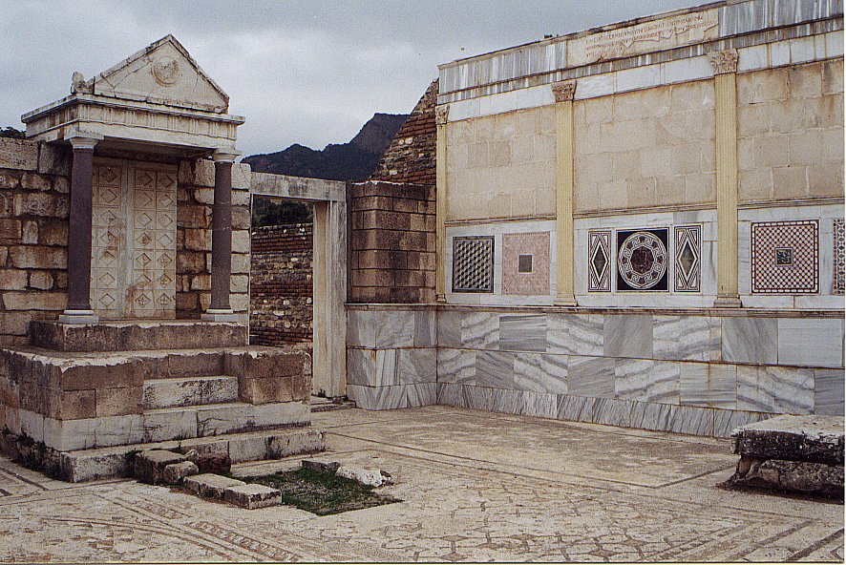
SARDIS
La reforma 1517 al 1798
2-3. Los reformadores se volvieron tibios.
4. Algunos se mantuvieron puros (p.e. puritanos)
Pérgamo
Tiatira
Sardis
Esmirna
Éfeso
Patmos
Apocalipsis 3:1-6

Slide 19
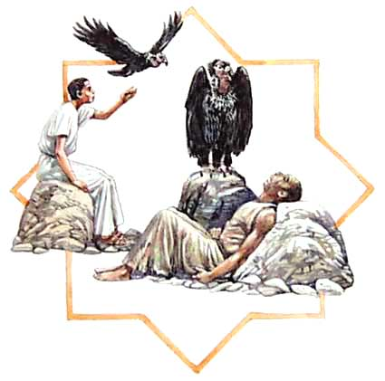
SARDIS
Soy el ángel de la iglesia de Sardis. En Apocalipsis 3:1-6 podemos leer la breve carta que Jesús me ha escrito.
“Escribe también al ángel de la iglesia de Sardes: dice el que tiene los siete espíritus de Dios y las siete estrellas: Yo sé todo lo que haces, y sé que estás muerto aunque tienes fama de estar vivo.
Despiértate, y refuerza lo que todavía queda y está a punto de morir, pues he visto que tus hechos no son perfectos delante de mi Dios.
Recuerda la enseñanza que has recibido; síguela y vuélvete a Dios. Si no te mantienes despierto, iré a ti como un ladrón, cuando menos lo esperes.
Sin embargo, ahí en Sardes tienes algunos que no han manchado sus vestidos; estos andarán conmigo vestidos de blanco, porque se lo merecen.
Los vencedores serán vestidos de blanco, y no borraré sus nombres del libro de la vida sino que los reconoceré delante de mi Padre y delante de sus ángeles.
¡Quien tiene oídos, oiga lo que el Espíritu dice a las iglesias!”

Slide 20
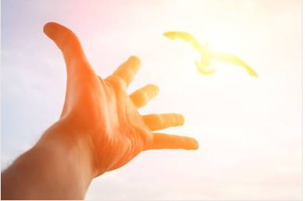
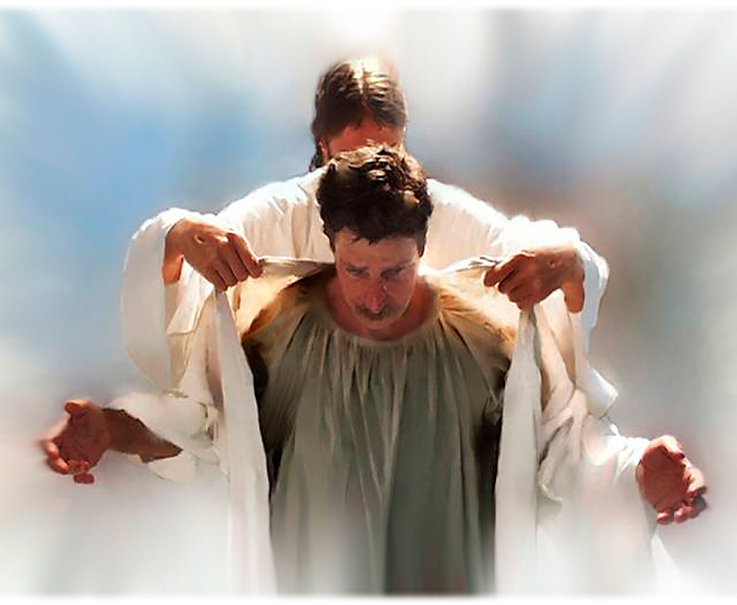
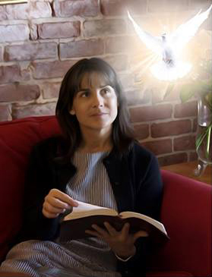
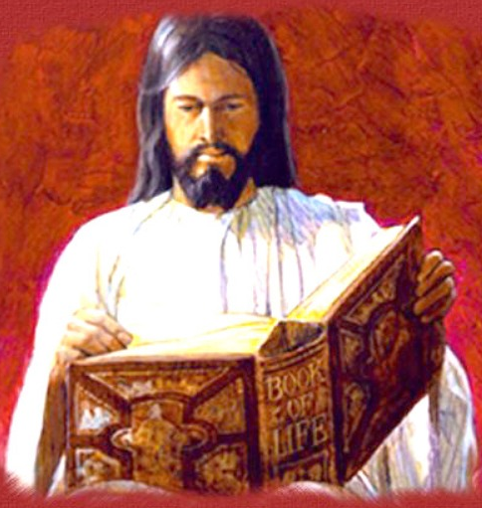
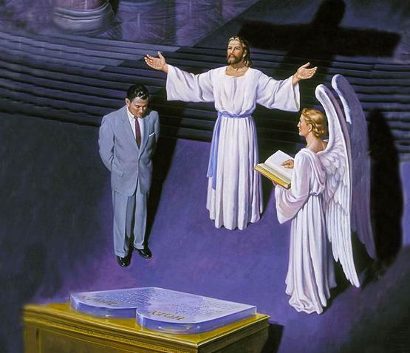
Comienza diciéndome que guarda a los dirigentes en su mano. También me dice que tiene los “siete espíritus”, es decir, que tiene la plenitud del Espíritu Santo. Sin duda, Él sabe que esa es, precisamente, mi mayor necesidad.
No pinta un buen cuadro de mí. He ido dejando atrás al Espíritu Santo y, por ello, mis obras son imperfectas. Aunque parece que estoy muy activo, estoy casi muerto espiritualmente.
Por eso, me pide que me pare. Que tome tiempo para recordar cómo era yo cuando dejaba que el Espíritu Santo trabajase en mí. Que me arrepienta, y que vuelva a ser un fiel mayordomo de Jesús.
Pero algunos de mis miembros no son así. Ellos son fieles, dignos. Ellos están vestidos de la justicia de Cristo. Jesús quiere que todos seamos como ellos.
Por eso, nos promete que, si vencemos, seremos vestidos con su justicia.
Nos asegura que nuestros nombres seguirán escritos en el libro de la vida.
Cuando nuestros nombres sean examinados en el Juicio, Jesús declarará: “es digno, yo he dado mi sangre por Él”.
Recuerda: tú podrías ser un miembro de la iglesia de Sardis.

Slide 21
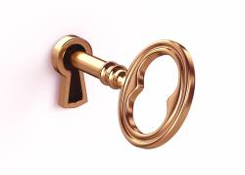
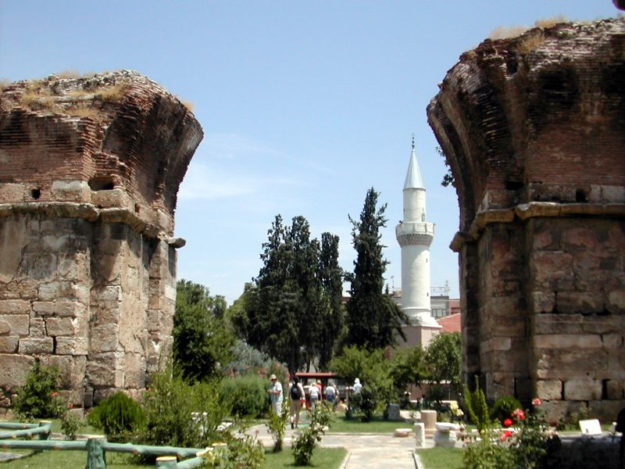
FILADELFIA
“AMOR FRATERNAL” Reavivamiento 1798 al 1844
8. Pequeño grupo pero de gran alcance.
9-11. Sufrieron de los cristianos a causa de la 2ª venida
Pérgamo
Tiatira
Sardis
Esmirna
Filadelfia
Éfeso
Patmos
Apocalipsis 3:7-13

Slide 22
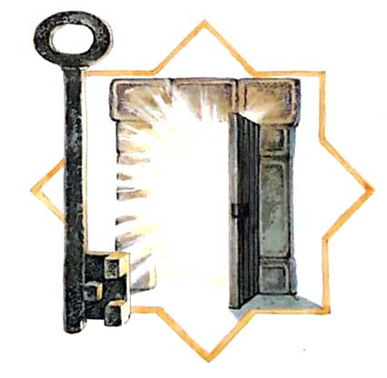
FILADELFIA
Soy el ángel de la iglesia de Filadelfia. He recibido una carta de Jesús que habla de una llave, de puertas y de columnas. Extraño, ¿no te parece? Podemos leerla en Apocalipsis 3:7-13.
“Escribe también al ángel de la iglesia de Filadelfia: dice el que es santo y verdadero, el que tiene la llave del rey David, el que cuando abre nadie puede cerrar y cuando cierra nadie puede abrir:
Yo sé todo lo que haces. Mira, ante ti he puesto una puerta abierta que nadie puede cerrar, y aunque tienes poca fuerza, has hecho caso a mi palabra y no me has negado. Yo haré que los de la sinagoga de Satanás, esos mentirosos que dicen ser judíos y no lo son, vayan a arrodillarse a tus pies, para que sepan que yo te he amado. Has cumplido mi mandamiento de ser constante, y por eso te protegeré de la hora de la prueba que va a venir sobre el mundo entero para poner a prueba a todos los habitantes de la tierra. Vengo pronto. Conserva lo que tienes, para que nadie te arrebate tu premio. A los vencedores les daré que sean columnas del templo de mi Dios, y nunca más saldrán de allí; y en ellos escribiré el nombre de mi Dios y el nombre de la ciudad de mi Dios, la nueva Jerusalén que viene del cielo, de mi Dios; y también escribiré en ellos mi nombre nuevo. ¡Quien tiene oídos, oiga lo que el Espíritu dice a las iglesias!”

Slide 23
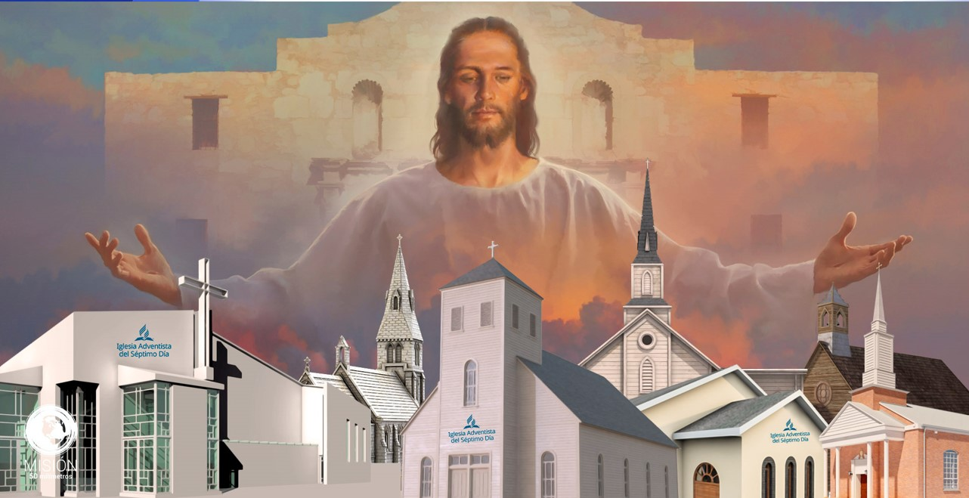
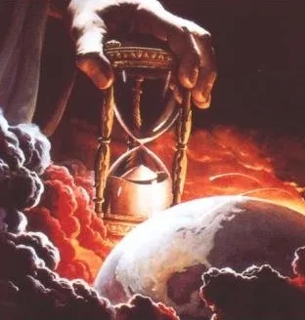
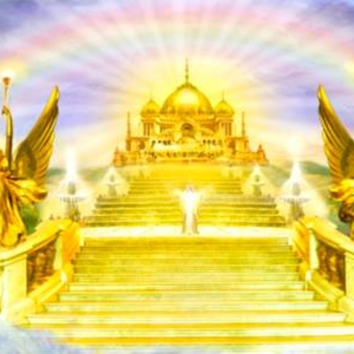
Comencemos por la llave. Jesús me dice que Él tiene la llave de David. Que cuando Él abre, nadie puede cerrar, y viceversa. Esto es, precisamente lo que se dijo de Eliaquim en Isaías 22:22: “Y pondré la llave de la casa de David sobre su hombro; y abrirá, y nadie cerrará; cerrará, y nadie abrirá”.
¿Y quién era Eliaquim? Era el mayordomo principal del rey Ezequías, descendiente de David. Tenía autoridad sobre todo lo que se hacía en la casa del rey. Lo que él hacía, nadie lo podía deshacer. Esa misma autoridad tiene Jesús sobre su iglesia. Nadie puede alterar el propósito de Dios para con ella.
El propósito de Dios para los miembros de la iglesia de Filadelfia es que sean sellados en sus frentes con el nombre de Dios y del Cordero.
En esta carta, Jesús me está avisando de que viene un tiempo de prueba para el mundo entero. Jesús está muy cerca, y los eventos finales están ya muy próximos a producirse.
Por eso, me anima a mí y a vosotros a mantenernos fieles para no perder nuestra corona. Todavía está abierta la puerta de la salvación. Hoy es el día en el que podemos entrar libremente en ella. No esperemos a que se cierre, a que se nos acabe el tiempo de gracia.
Porque, cuando Jesús cierre la puerta de la gracia, nadie podrá abrirla.
¿Y la columna? ¿Qué tiene que ver la columna con todo esto?
En su despedida, Jesús promete que nos hará columnas del templo. Está hablando de las columnas que sostenían el velo que separaba el Lugar Santo del Santísimo. Es el lugar más próximo a la presencia de Dios.
¿Te gustaría vivir siempre cerca de Dios? El que venza, estará siempre en la presencia de Dios.
Recuerda: tú podrías ser un miembro de la iglesia de Filadelfia.

Slide 24
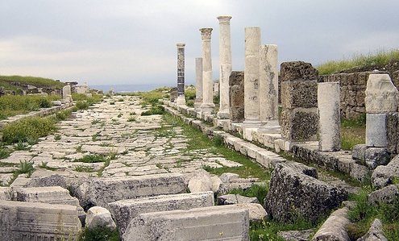
LAODICEA
“PUEBLO JUZGADO” Adventismo 1844 hasta el fin
15-17. Soberbia espiritual.
18. Necesario: Riqueza, visión y pureza espirituales
19-20. Llamada a una relación personal con Jesús
Pérgamo
Tiatira
Sardis
Esmirna
Filadelfia
Éfeso
Laodicea
Patmos
Apocalipsis 3:14-22

Slide 25
LAODICEA
Soy el ángel de la iglesia de Laodicea. Después de leer las cartas que Jesús dirigió a los otros ángeles, me hago una pregunta: ¿por qué Jesús no tiene ninguna alabanza para mí? Podemos leer la carta completa en Apocalipsis 3:14-22.
“Escribe también al ángel de la iglesia de Laodicea: dice el Amén, el testigo fiel que dice la verdad, el origen de todo lo que Dios creó:
Yo sé todo lo que haces. Sé que no eres frío ni caliente. ¡Ojalá fueras frío o caliente! Pero como eres tibio y no frío ni caliente, te vomitaré de mi boca. Dices que eres rico, que te ha ido muy bien y que nada te hace falta; y no te das cuenta de que eres un desdichado, miserable, pobre, ciego y desnudo. Por eso te aconsejo que compres de mí oro refinado en el fuego, para que seas realmente rico; y que compres de mí ropas blancas para vestirte y cubrir tu vergonzosa desnudez, y colirio para aplicártelo a los ojos y que veas. Yo reprendo y corrijo a los que amo. Por lo tanto, sé fervoroso y vuélvete a Dios.
Mira, yo estoy llamando a la puerta: si alguien oye mi voz y abre la puerta, entraré en su casa y cenaremos juntos.
A los vencedores les daré un lugar conmigo en mi trono, así como yo he vencido y me he sentado con mi Padre en su trono. ¡Quien tiene oídos, oiga lo que el Espíritu dice a las iglesias!”

Slide 26
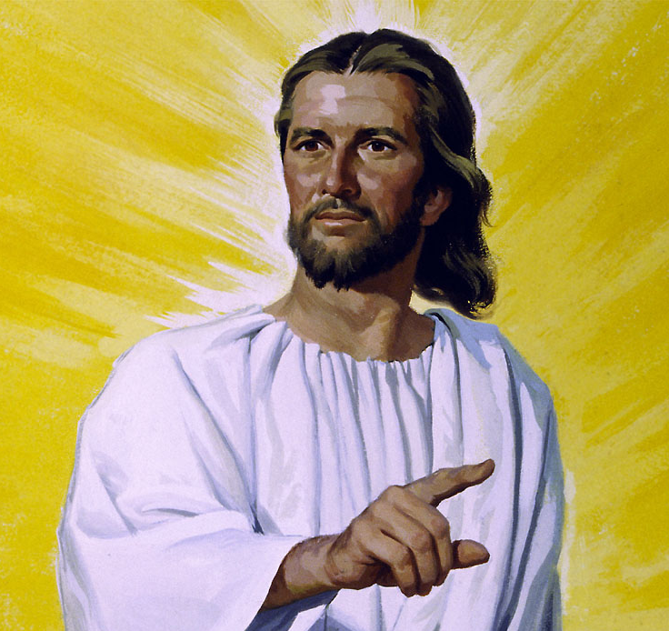
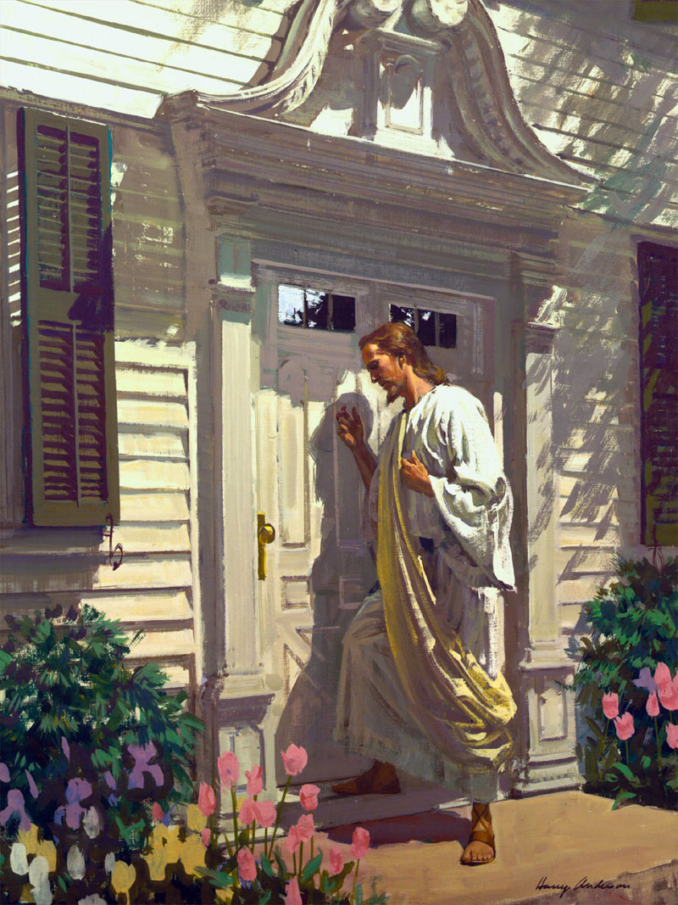
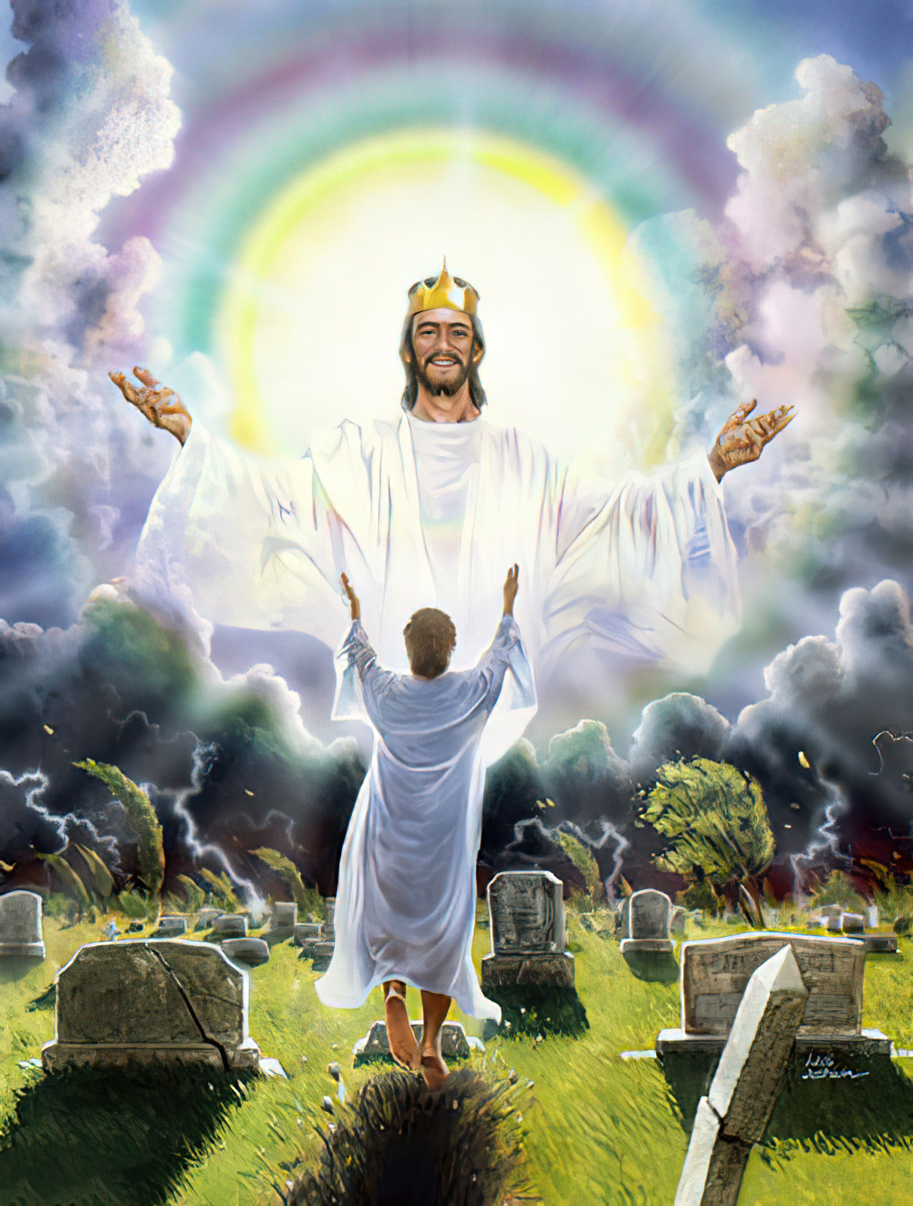
Con lo bien que hago siempre las cosas, ¿cómo puede decirme Jesús que soy un desventurado, miserable, pobre, ciego y desnudo?
Es cierto que no soy demasiado misionero. ¿Pero vomitarme por eso? Tendría que haber más alabanzas y menos críticas. Digo yo que no es para tanto.
Pero, claro, Él es el Amén, el testigo fiel, el que siempre dice la verdad. ¿Será que tiene razón? Voy a leer su consejo.
Dice que compre oro refinado en fuego, y vestiduras blancas, y que unja mis ojos con colirio.
¿Podré comprar esto con mi dinero? Estoy seguro de que no. Isaías 55:1 nos dice: “los que no tienen dinero, venid, comprad y comed. Venid, comprad sin dinero y sin precio”.
Tendré que ir a Jesús para que me venda esa fe, como el oro, que se purifica en el fuego de las pruebas; que me de las vestiduras blancas de su justicia; y que unja mis ojos con el colirio del Espíritu Santo para que pueda ver con claridad mi verdadera condición.
Ya puedo oír el toque de su mano sobre la puerta. Está esperando mi respuesta. ¿Le abriré? ¿Dejaré que entre y cene conmigo?
Y si no fuera suficiente recompensa que Jesús entre en mi corazón, Él tiene aún más promesas para mí.
Si yo le invito a entrar en mi casa, Él me invitará a entrar en la suya, y a sentarme en su trono.
Estoy deseando que llegue ya el momento descrito en 1ª de Tesalonicenses 4:17, en el que “nosotros los que vivimos, los que hayamos quedado, seremos arrebatados juntamente con ellos en las nubes para recibir al Señor en el aire, y así estaremos siempre con el Señor”.
Recuerda: tú podrías ser un miembro de la iglesia de Laodicea.

Slide 27
Recuerda: tú podrías ser un miembro de cualquiera de estas iglesias.
Pero no caigas en la tentación de pensar a qué iglesia pertenecerá la persona que tienes a tu lado.
Este mensaje es para ti y solo para ti. Solamente Jesús y tú conocen tu verdadera condición espiritual.
Independientemente de cual sea tu condición, puedes estar seguro de que, con la ayuda y los consejos de Jesús, puedes mejorarla cada día.
1ª de Corintios 9:24 nos dice: “¿No sabéis que los que corren en el estadio, todos a la verdad corren, pero uno solo se lleva el premio? Corred de tal manera que lo obtengáis”.
Pablo nos invita a vivir nuestra vida cristiana con una meta: alcanzar la victoria.

Slide 28
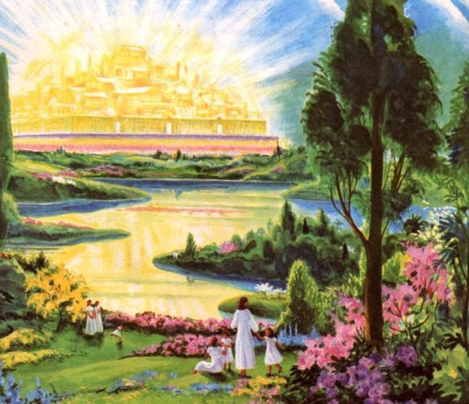
Comer del árbol de la vida.
No sufrir daño de la segunda muerte.
Comer del maná escondido.
Recibir una piedrecita blanca.
Recibir un nombre nuevo, un carácter perfecto.
Reinar con Jesús.
Vivir junto a Él.
Vestirse de vestiduras blancas, es decir, de la justicia de Cristo.
Nuestro nombre nunca será borrado del libro de la vida.
Jesús nos confesará delante del Padre y de los ángeles.
Seremos columna en el templo de Dios.
Recibiremos el nombre de Dios, su propio carácter.
Nos sentaremos con Jesús en su trono.
A diferencia de las carreras deportivas, donde solo uno se lleva el premio, en la carrera cristiana todos los que lleguen a la meta recibirán su recompensa:
El esfuerzo vale la pena.
Además, recuerda que no estás solo en esta carrera. Jesús es el que te da las fuerzas: “mi poder se perfecciona en la debilidad” (2ª de Corintios 12:9).
Dios es el que te hace avanzar, crecer y vencer. Él nos da esta promesa: “Jehová cumplirá su propósito en mí” (Salmo 138:8).
Aferrados a Jesús, nuestra victoria está asegurada. Avancemos, pues, cada día, “puestos los ojos en Jesús, el autor y consumador de la fe” (Hebreos 12:2).

